Slide 1
BAHASA PEMROGRAMAN
- PERTEMUAN 2 -
TIPE DATA DI JAVA

Slide 2
Tipe Data
A data type is a set of values together with an associated collection of operators for manipulating those values.
Java memiliki 8 tipe data primitif :
4 tipe untuk bilangan bulat
2 tipe untuk bilangan titik mengambang
Sisanya untuk karakter dan boolean

Slide 3
Tipe Data Primitif Pada Java
Byte
Short
Int
Long
Float
Double
Char
Boolean
String
String Buffer
Tipe Data Bilangan Bulat
Tipe Data Bilangan Real
Tipe Data yang mewakili sebuah karakter
Tipe Data yang menyatakan keadaan logika : TRUE atau FALSE

Slide 4
Deklarasi variabel di Java
tipe_data nama_var = nilai_awal
Contoh :
int bilangan = 1000;
double phi= 22/7;
double acak = Math.random();
boolean status;

Slide 5
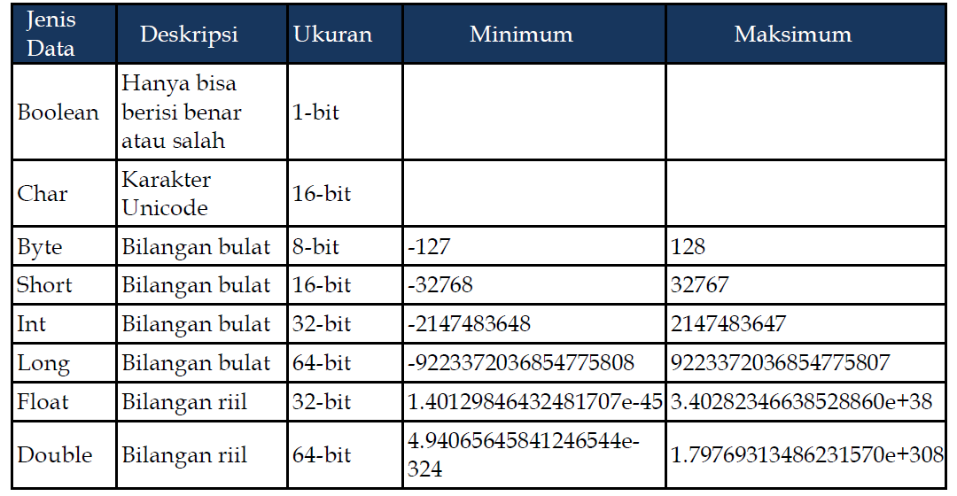

Slide 6
Contoh Program
public class Program1 {
public static void main(String[] args) {
int abc;
System.out.println(“isi variabel abc : ” + abc);
}
}

Slide 7
Definisi Konstanta
Java memungkinkan pendefinisian konstanta melalui kata kunci final.
Contoh : final double PHI = 3.14
----------------------------------------------------------------------
public class Program2 {
public static void main(String[] args) {
final double PHI = 3.14;
double radius = 20;
System.out.println(“Keliling = ” + 2*PHI*radius);
}
}

Slide 8
Operator
Operator adalah simbol atau karakter khusus yang digunakan dalam suatu ekspresi, untuk menghasilkan suatu nilai.
Java menyediakan beberapa jenis operator :
Operator Aritmatika
Operator Penambahan dan Pengurangan
Operator Penugasan
Operator Pembandingan
Operator Logika
Operator Bit

Slide 9
Operator
Menurut jumlah operand yang dilibatkan, operator diklasifikasikan menjadi :
Operator Unary : operator yang hanya melibatkan 1 operand
Operator Binary : operator yang hanya melibatkan 2 operand
Operator Tertiary : operator yang hanya melibatkan 3 operand

Slide 10
Operator Aritmatika
Operator | Keterangan
+ | Penjumlahan
- | Pengurangan
* | Perkalian
/ | Pembagian
% | Sisa Pembagian

Slide 11
Operator Penambahan dan Pengurangan
Auto-increment (++)
Auto-decrement (--)
X++ → diisi dulu, kemudian diincrement
++X → diincrement dulu, kemudian diisi
X semula | Pernyataan | Hasil y | Hasil x
5 | Y=x++ | 5 | 6
5 | Y=++x | 6 | 6
5 | Y=x-- | 5 | 4
5 | Y=--x | 4 | 4

Slide 12
Operator Penggabungan
Operator penggabungan ini menggunakan tanda +, untuk menggabungkan string.
Contoh :
“Selamat Belajar ” + “Java” = Selamat Belajar Java
“STIKOM ” + “Surabaya” = STIKOM Surabaya
“2” + 4 = 24

Slide 13
Operator Penugasan
Operator | Keterangan
= | Pemberian Nilai
+= | Penambahan Bilangan
-= | Pengurangan Bilangan
*= | Pengalian Bilangan
/= | Pembagian Bilangan
%= | Pemerolehan sisa bagi

Slide 14
Konversi Data
Konversi Konvensional
public class Program3 {
public static void main(String[] args) {
String str1 = “12345”;
String str2 = “3.14”;
int bulat = Integer.parseInt(str1);
double pecahan = Double.parseDouble(str2);
System.out.println(“bulat = ” + bulat);
System.out.println(“pecahan= ” + pecahan);
}
}
Type Casting
public class Program4{
public static void main(String[] args) {
int a = 5;
int b = 3;
int c = a/b;
System.out.println(“c = ” + c);
System.out.println(“c= ” + (double)c);
}
}

Slide 15
Operasi Masukan dan Keluaran
Pada saat program Java dijalankan, terdapat 3 buah stream yang disediakan Java, yaitu :
System.in
System.out
System.err
Menampilkan Teks
public class Program5{
public static void main(String[] args) {
System.out.print(“Usia Widya : ”);
System.out.print(20);
System.out.print(“, Anto : ”);
System.out.print(21);
System.out.print(“, Dika : ”);
System.out.print(22);
System.out.println;
System.out.println(“*** Akhir ***”);
}
}

Slide 16
Membaca Data dari Keyboard
BacaKeyboard.java
import java.io.*;
public class BacaKeyboard{
public static bacaString() {
int karakter;
String str=“”;
boolean selesai=false;
while(!selesai) {
try {
karakter=System.in.read();
if (karakter < 0 || (char) karakter ==‘\n’)
selesai=true;
elseif ((char) karakter !=‘\r’)
str=str+(char) karakter;
}
catch(java.io.Exception e) {
System.err.println(“Ada Kesalahan”);
selesai = true;
}
}
return str;
}
}

Slide 17
Menampilkan Data dari Keyboard
public class DataDariKeyboard{
public static void main(String[] args) {
System.out.print(“Nama Anda ?”);
String nama = BacaKeyboard.bacaString();
System.out.printl(“Halo, “ + nama);
}
}

Slide 18
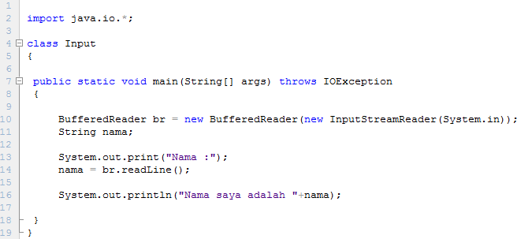

Slide 19
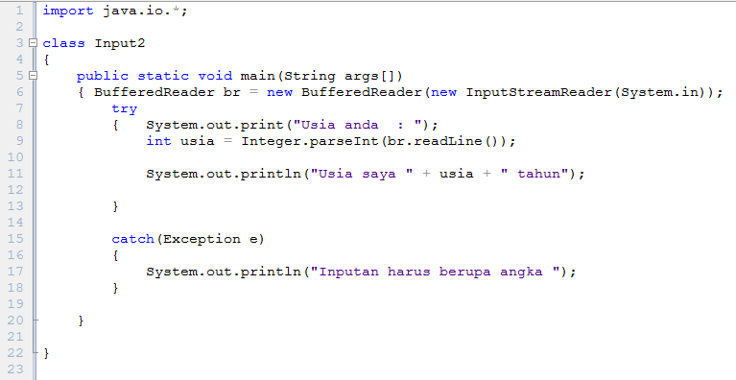

Slide 20
Menggunakan Kelas Scanner
import java.util.*;
public class Main {
public static void main(String[] args) {
Scanner s=new Scanner(System.in);
System.out.print("Input No Ktp : ");
int noktp=Integer.parseInt(s.nextLine());
System.out.print("Input Nama : ");
String nama=s.nextLine();
System.out.print("Input Ttl : ");
String ttl=s.nextLine();
System.out.print("Input Jenis Kelamin : ");
String jk=s.nextLine();
System.out.println("Tampilkan Data");
System.out.println("No Ktp : “+ noktp);
System.out.println("Nama : “+nama);
System.out.println("Ttl : " + ttl);
System.out.println("Jenis Kelamin : " + jk);
}
}

Slide 21
Buatlah sebuah program untuk menginputkan data pelanggan dan menghasilkan biodata pelanggan sebuah toko buku
Untuk program menginput data :
=================================
Input Data Pelanggan
Toko Buku “Cahaya Ilmu Sejati”
Jln. Kebon Jahe no.23 , Sidoarjo
==================================
Masukkan Nama Depan : Joko [inputan]
Masukkan Nama Belakang : Anwar [inputan]
Masukkan Alamat : Jl. Pandegiling no.2, Surabaya [inputan]
Masukkan Tempat Lahir : Surabaya [inputan]
Masukkan Tanggal Lahir : 20 Mei 1996 [inputan]
Masukkan Usia Pelanggan : 16 [inputan]
Untuk program output data :
=================================
Data Pelanggan
Toko Buku “Cahaya Ilmu Sejati”
Jln. Kebon Jahe no.23 , Sidoarjo
==================================
Nama Lengkap : Joko Anwar
Alamat : Jl. Pandegiling no.2, Surabaya
Tempat Lahir : Surabaya
Tanggal Lahir : 20 Mei 1996
Usia Pelanggan : 16

Slide 22
Menghitung Luas Segitiga
Buatlah sebuah program sederhana untuk menghitung luas Segitiga dengan menginputkan alas dan tinggi segitiga
(L Segitiga = ½*alas*tinggi)
Contoh Program :
Inputkan Alas (cm): 5
Inputkan Tinggi (cm) : 6
Luas Segitiga(cm2) : 15
Catatan : Buatlah supaya ada pesan error yang ditampilkan apabila ada input bukan angka pada alas dan tinggi segitiga (Ingat tentang try..catch !!)

Slide 23
Membuat Kalkulator dengan input 3 bilangan
Buat Program Kalkulator yang menerima input 3 buah bilangan bulat.
Tampilkan hasil penjumlahan, pengurangan, perkalian, dan pembagian dari ketiga bilangan tersebut.
Tampilkan hasil sisa bagi dan pangkat dari bilangan ke-1 dan bilangan ke-2.
Contoh Tampilan :
Input Bil 1 : 10 [inputan]
Input Bil 2 : 4 [inputan]
Input Bil 3 : 5 [inputan]
Hasil Penjumlahan (10+4+5) = 19
Hasil Pengurangan (10-4-5) = 1
Hasil Perkalian (10x4x5) = 200
Hasil Pembagian (10/4/5) = 0.5
Hasil Sisa Bagi (10 dan 4) = 2
Hasil Pangkat (10 ^ 4) = 10000

Slide 24
Swalayan Bebek
Toko Pak Dengklek menjual kebutuhan para bebek sehari-hari, yaitu beras, gula, dan minyak goreng. Harga beras adalah Rp 125.000/25 kg. Harga Gula adalah Rp 55.000/10 kg. Harga Minyak adalah Rp 65.000/10 liter.
Ketika membeli, para bebek ingin mendapatkan sebuah nota yang lengkap dan rinci. Data banyaknya barang yang dibeli dan uang yang dibayarkan dientri melalui keyboard. Buatlah sebuah program untuk menghitung besarnya uang kembalian.

Slide 25
Contoh Tampilan Program Swalayan Bebek
No Nota : 12143 [inputan]
Beras yang dibeli (kg) : 20 [inputan]
Gula yang dibeli (kg) : 5 [inputan]
Minyak yang dibeli (liter) : 2 [inputan]
Rincian Pembelian Nota : 12143
+--------------------------------------------------------------------+
| Barang yg dibeli | Jumlah | Harga Satuan | Total |
+--------------------------------------------------------------------+
|Beras | 20 | 5000 | 100000 |
|Gula | 5 | 5500 | 27500 |
|Minyak | 2 | 6500 | 13000 |
+--------------------------------------------------------------------+
|Total Pembayaran = Rp 140500 |
|Uang Pembayaran = Rp 200000 | [inputan]
| Uang Kembalian = Rp 59500 |
+---------------------------------------------------------------------+

